Slide 1
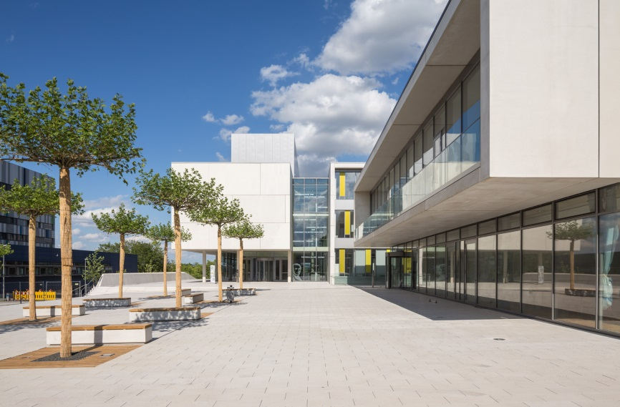
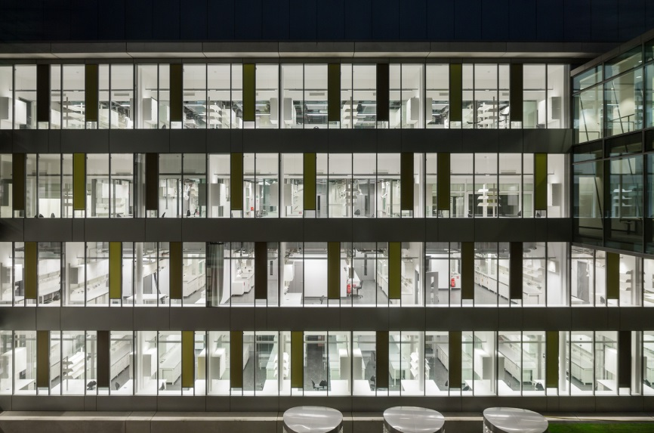
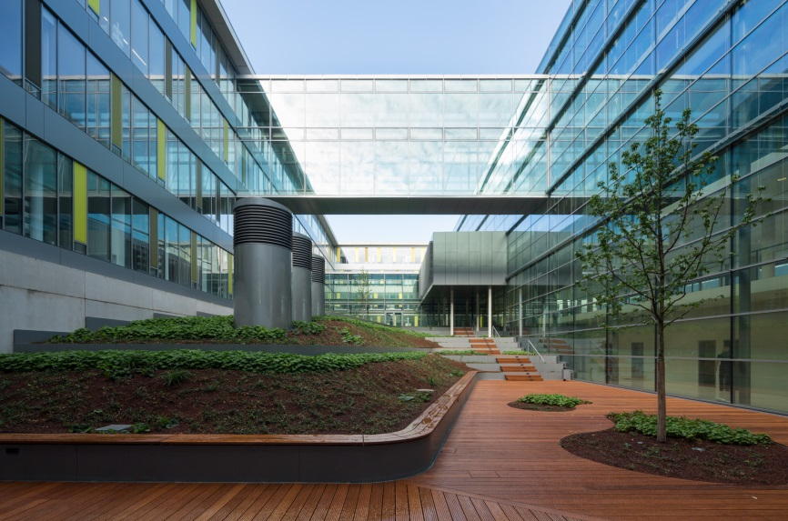
Chemievielfalt an der JLU
- die BSc-Studiengänge
Chemie und Lebensmittelchemie
Dr. Bernd Commerscheidt
Studienfachberater Chemie
Fachbereich 08 Biologie und Chemie

Slide 2
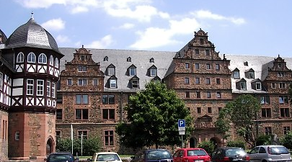
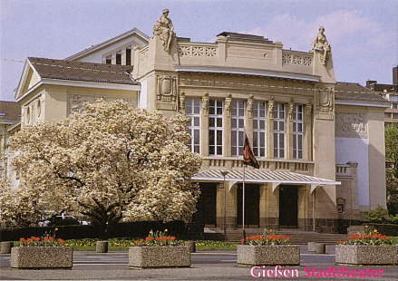
2

Slide 3
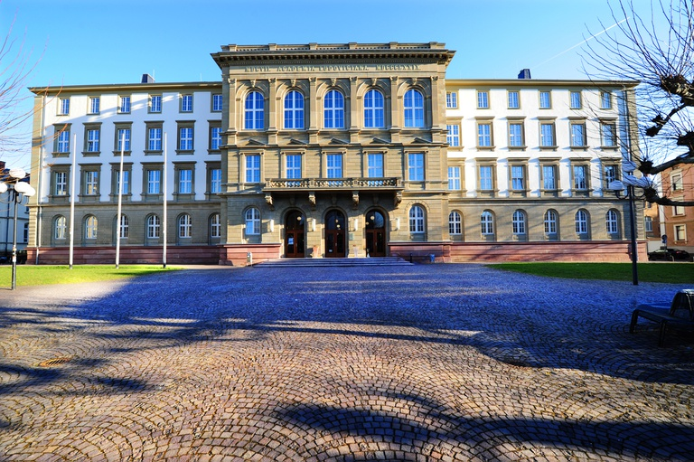
Justus-Liebig-Universität Gießen
gegründet 1607, zweitälteste Universität Hessens
über 28.000 Studierende und 5.400 Beschäftigte
11 Fachbereiche
150 unterschiedliche Studiengänge/Programme
3
Notes:
MGg: Foto vom JLU-Hauptgebäude ersetzt

Slide 4
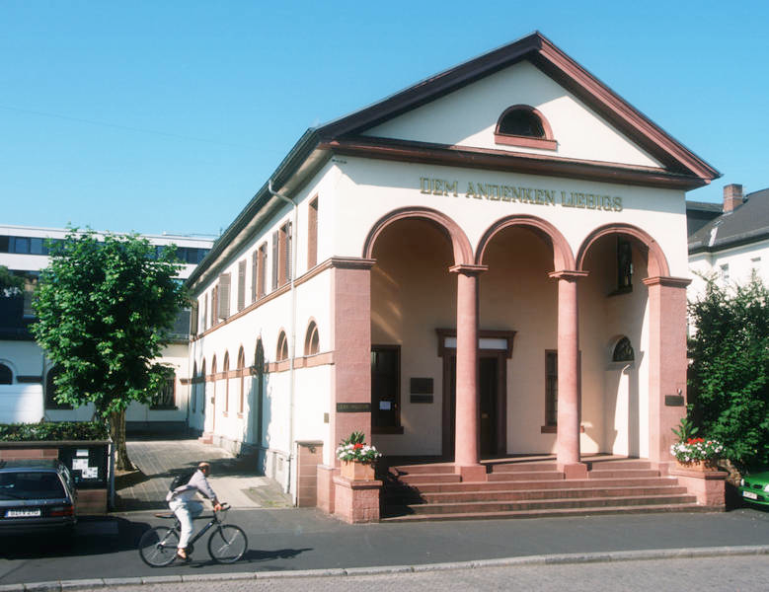
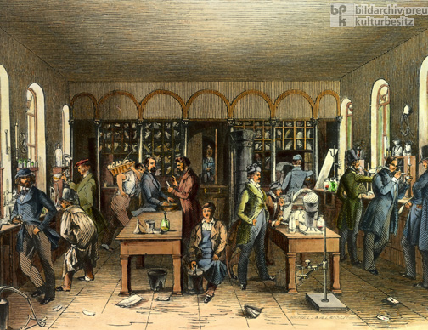
Chemie in Gießen
Justus Liebigs Labor: Die Wiege der modernen Chemie
Tradition verpflichtet!
4
Notes:
Justus Liebig (* 12. Mai 1803 in Darmstadt; † 18. April 1873 in München), war ein bedeutender deutscher Chemiker und Professor in Gießen und München.
Begründer der organischen Chemie, Vater der Agrarwissenschaften - wichtige Beiträge zur Lebensmittelchemie geleistet und genialer Lehrer

Slide 5
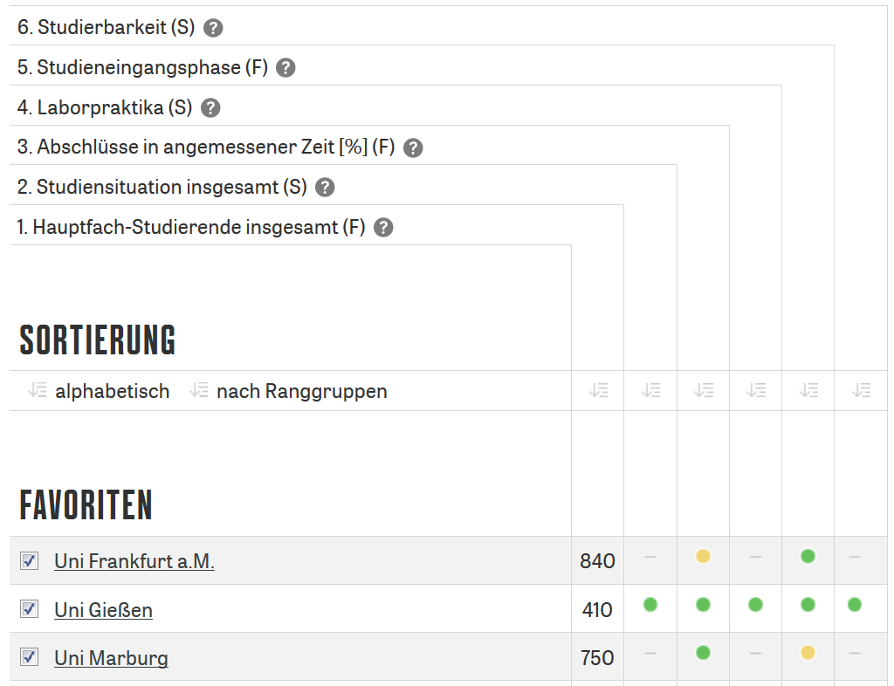
Chemie in Gießen
5
Notes:
Justus Liebig (* 12. Mai 1803 in Darmstadt; † 18. April 1873 in München), war ein bedeutender deutscher Chemiker und Professor in Gießen und München.
Begründer der organischen Chemie, Vater der Agrarwissenschaften - wichtige Beiträge zur Lebensmittelchemie geleistet und genialer Lehrer

Slide 6
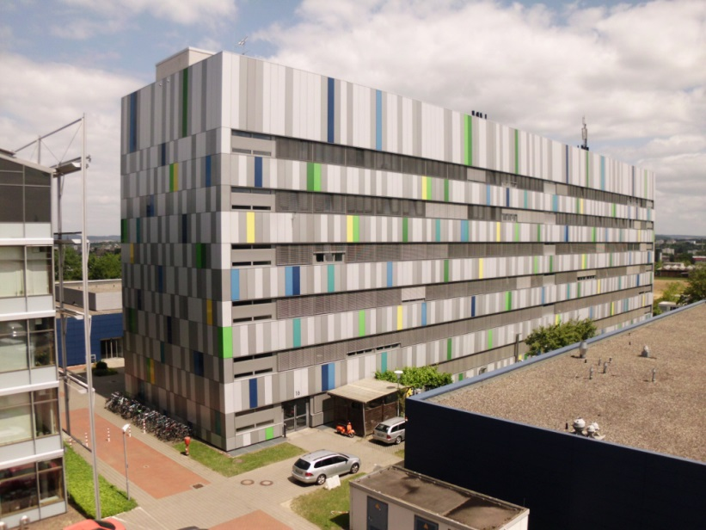
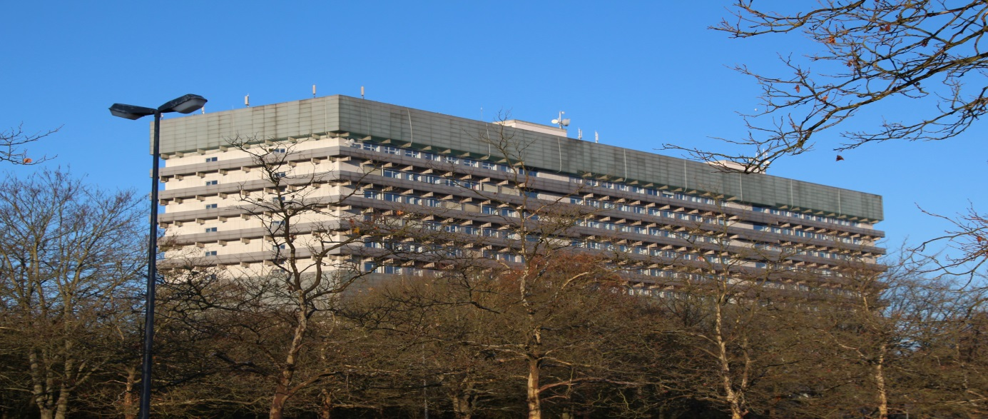
Physik und Chemie in Gießen
6
Notes:
MGg: Foto Physikgebäude ersetzt

Slide 7
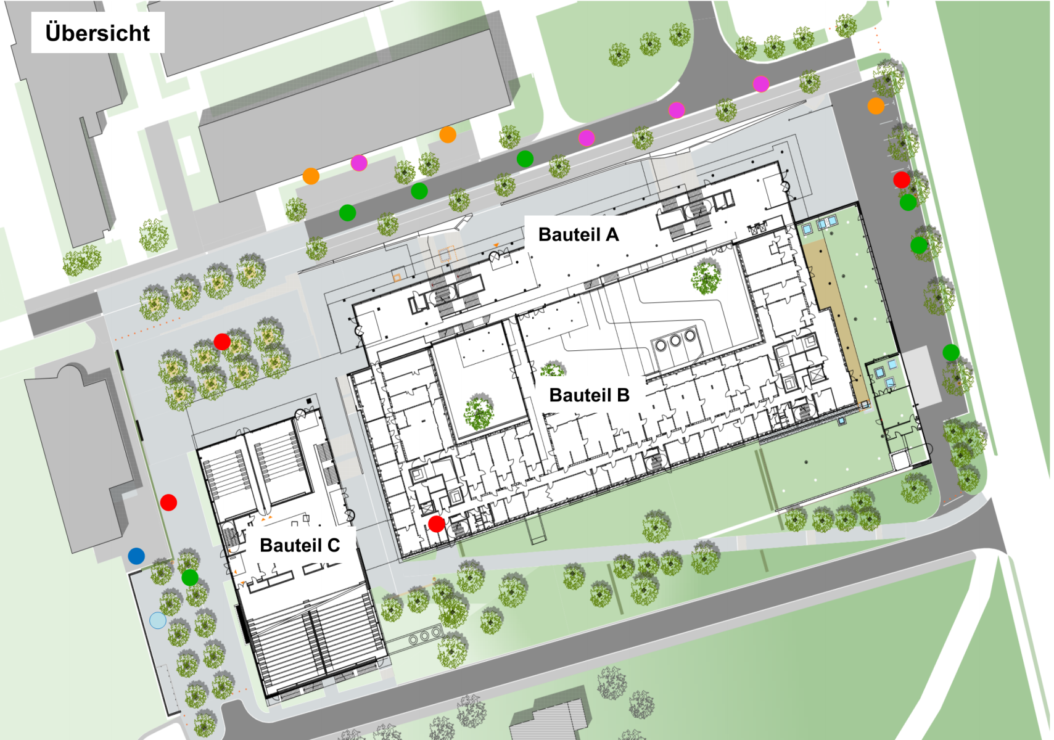
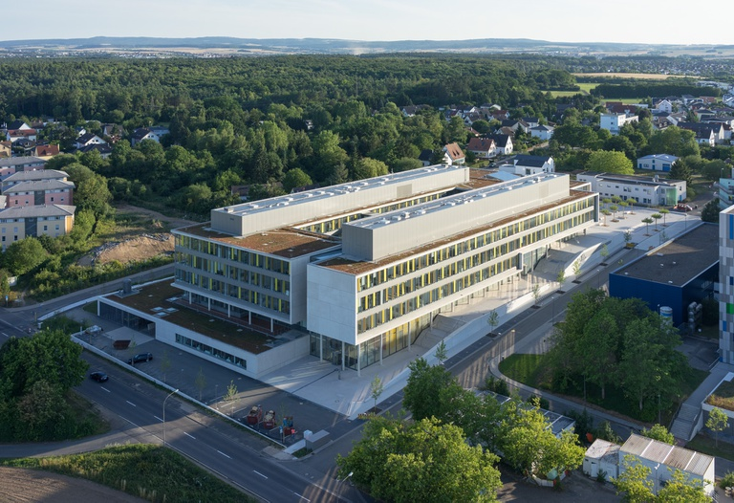
Chemie-Neubau

Slide 8
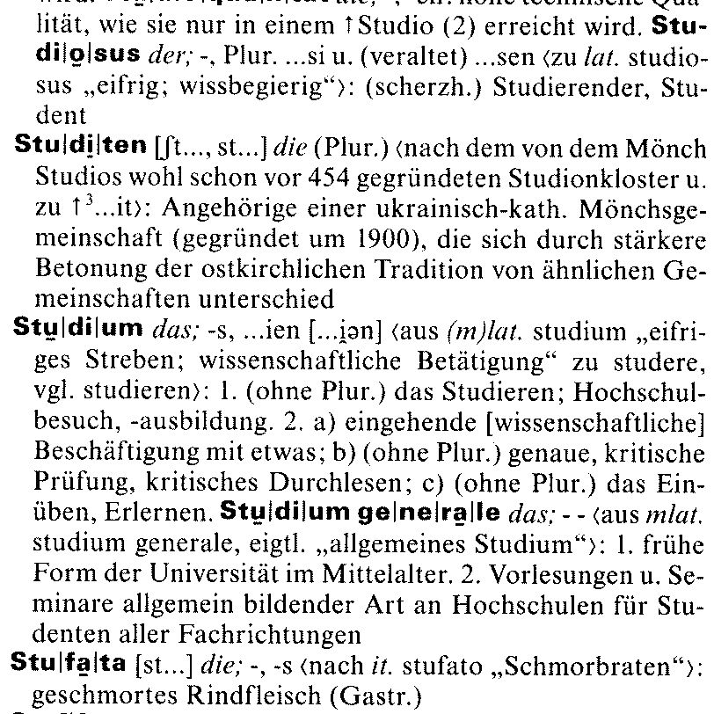
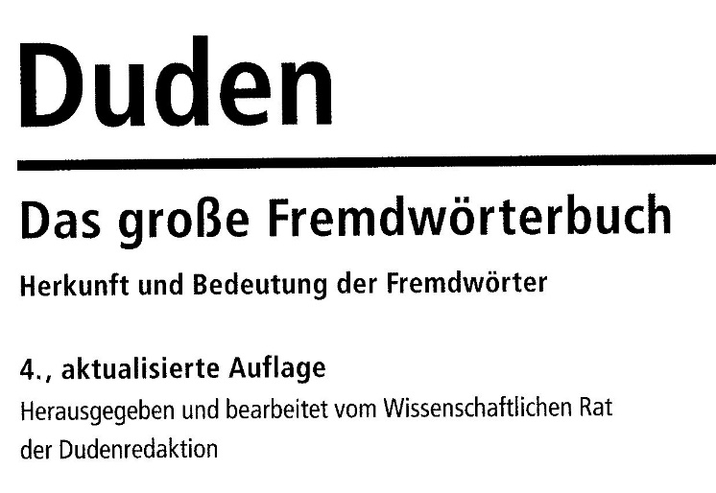
Studium, was ist das?
aus:
8

Slide 9
Ready for Justus?
9
Notes:
MGg: Neue Folie zum Online-Self-Assessment eingefügt (seit diesem Jahr ist MaWi auch dabei)

Slide 10
Chemiestudiengänge
Welche Voraussetzungen muss ich mitbringen?
Abitur (oder Fachabitur, Meisterbrief)
Interesse an Naturwissenschaften
„eine linke und eine rechte Hand“
Grundkompetenzen in den Kernfächern
Mathematik („Rechnen“), Physik, Chemie
Arbeitsintensives Studium (ora et labora)
„Parkstudium“ wird nicht unterstützt
Seit Wintersemester 2005 Bachelor- und Master-Studiengänge:
Beide (BSc und MSc) sind berufsqualifizierend
Promotion zum Dr. rer. nat.
Zum Studium
10

Slide 11
Studium alt und neu
Chemie Vordiplom / Diplom / Promotion
Prüfung
Seminare
Übungen
...
Vorlesungen
Praktika
Bachelor / Master of Science Chemie / Promotion
Vorlesung
Prüfung
Note
CP
Modul
Übung
Vorlesung
Modul
Übung
Prüfung
Note
CP
Praktikum
„Bachelor of Science“
180 CP
„Master of Science“
120 CP
11

Slide 12
Überblick zum Bachelor-Studium
Bachelor of Science = erster berufsqualifizierender
Abschluss
Internationale Anerkennung, Bologna Reform
Aufbau aus Modulen, credit points
hohe Praxisorientierung, Berufsfeldpraktika
Auslandssemester
Vollzeit-/Teilzeitstudium
Chemie: Fast-Track-Zugang zur Promotion
Promotion
3 bis 5 Jahre
Master of Sciences
4 Semester = 2 Jahre
Bachelor of Sciences
6 Semester = 3 Jahre
12

Slide 13
Überblick zum Bachelor-Studium
Bachelor of Science = erster berufsqualifizierender
Abschluss
Internationale Anerkennung, Bologna Reform
Aufbau aus Modulen, credit points
Hohe Praxisorientierung, Berufsfeldpraktika
Auslandssemester
Vollzeit-/Teilzeitstudium
Chemie: Fast-Track-Zugang zur Promotion
13

Slide 14
Bachelor of Science Chemiestudiengänge
M.Sc. Chemie
M.Sc. Lebens-mittelchemie
M.Sc. Material-wissenschaft
B.Sc. Lebens-mittelchemie
B.Sc. Material-wissenschaft
B.Sc. Chemie
14
Notes:
MGg: „Materialwissenschaft“ (Studiengang wird an der JLU im Singular bezeichnet)

Slide 15
B.Sc. Chemie
Inhalte
Fundiertes Wissen in vier Kernbereichen der Chemie:
anorganische Chemie, organische Chemie, physikalische Chemie, Biochemie/Bioanalytik
Naturwissenschaftliche Grundlagen
Berufsrelevante Zusatzqualifikationen wie Toxikologie, Rechtskunde, Unternehmensführung, wissenschaftliches Schreiben
Berufsfeldpraktikum in chemietypischen Feldern
Bachelor-Thesis
15

Slide 16
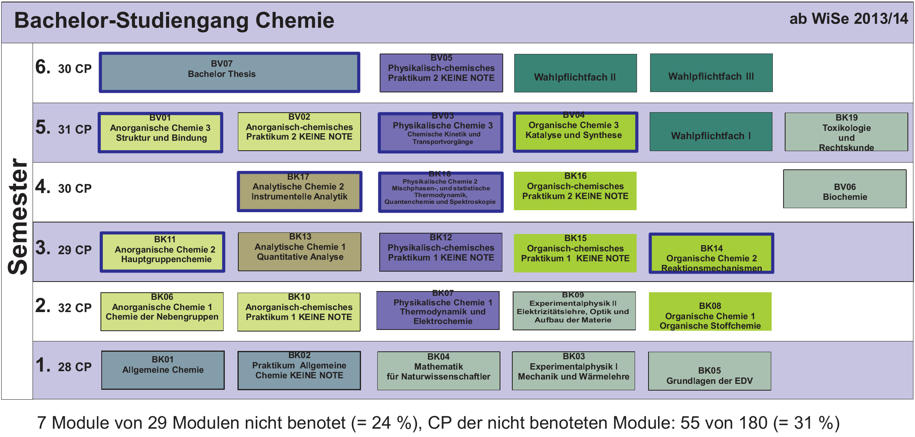
Studienverlauf
Physikalische
Chemie
Allgemeine,
Anorganische und
Analytische Chemie
Organische
Chemie
16

Slide 17
Beispielmodul (BK13/BLC-12)
Analytik I
Vorlesung 2 SWS ·15 Wochen
+ Vor- und Nachbereitung
Übungen 14 Stunden + Vor- und Nachbereitung
Praktikum 30 h
10 quantitative Bestimmungen
(2 Gravimetrie, 8 Volumetrie)
Davon 8 im Fehlertoleranzbereich
(in der Regel 2%)
10 testierte Protokolle
Kontaktzeit: 74 h ; Σ 180 h
Prüfung (mindestens 50% zum Bestehen)
6 CP
17

Slide 18
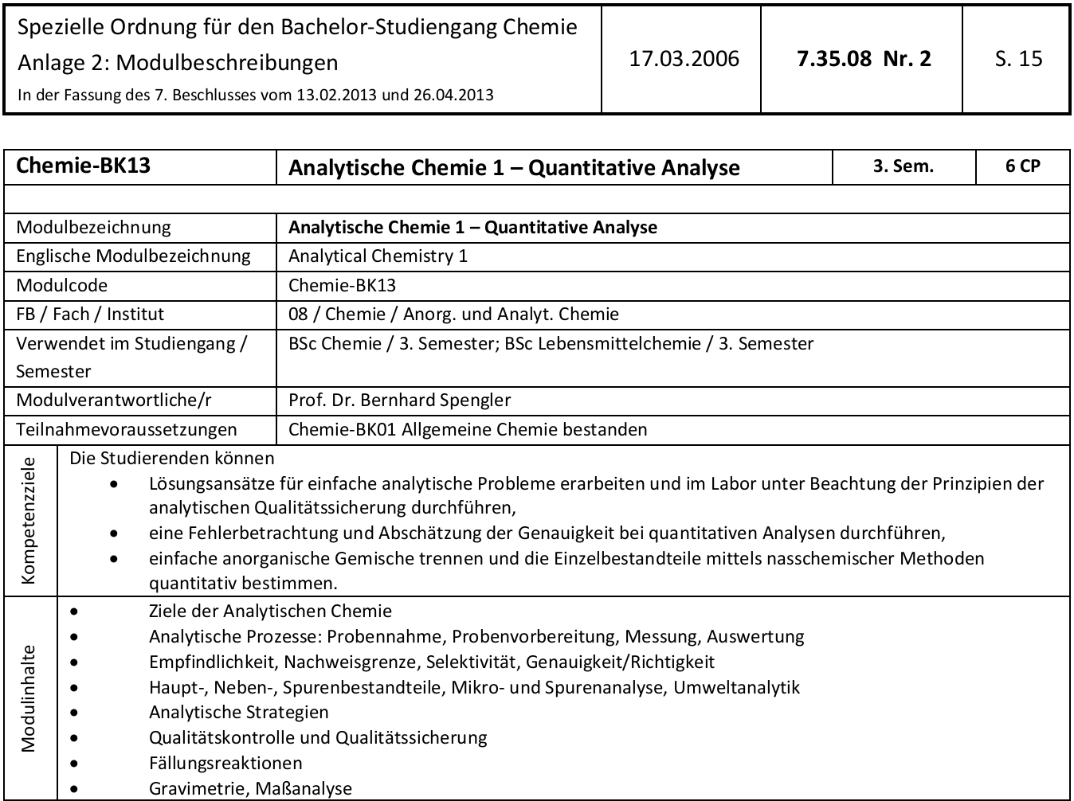
Modulbeschreibung I
18

Slide 19
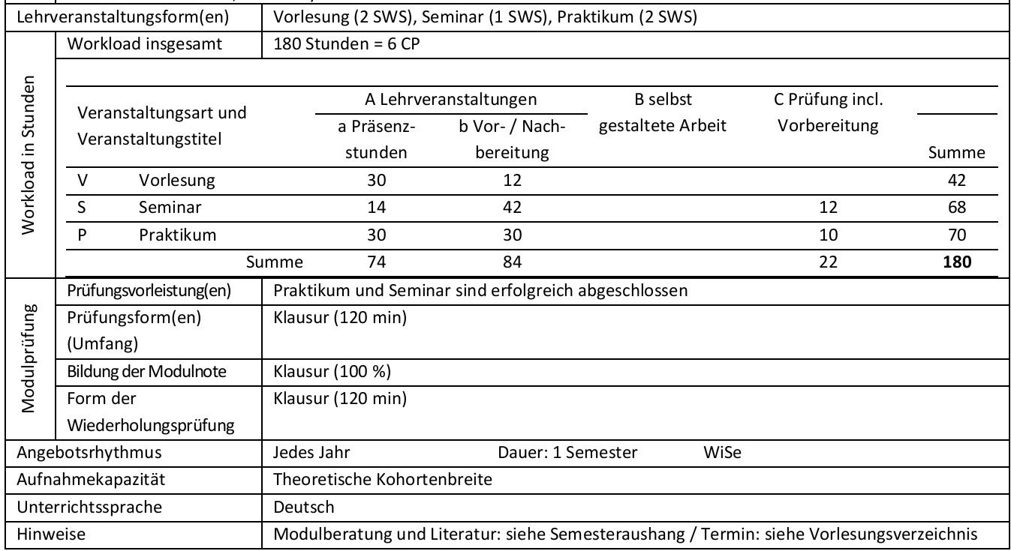
Modulbeschreibung II
19

Slide 20
Chemie in Gießen
Fachbereich 08 – Biologie und Chemie
Institut für Lebensmittel-chemie und Lebensmittel-biotechnologie
Institut für
Didaktik der Chemie
Prof. Dr. Holger Zorn
Prof. Dr. Gerd Hamscher
Prof. Dr. Martin Rühl
Fachgebiet Chemie
Prof. Dr. Nicole Graulich
Institut für Anorganische und
Analytische Chemie
Institut für
Organische Chemie
Physikalisch-chemisches Institut
Prof. Dr. Klaus Müller-Buschbaum
Prof. Dr. Siegfried Schindler
Prof. Dr. Bernhard Spengler
Prof. Dr. Wolf Eckhard Müller
Prof. Dr. Peter R. Schreiner
Prof. Dr. Richard Göttlich
Prof. Dr. Hermann A. Wegner
Prof. Dr. Jürgen Janek
Prof. Dr. Herbert Over
Prof. Dr. Bernd Smarsly
Prof. Dr. Doreen Mollenhauer
20

Slide 21
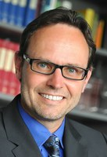
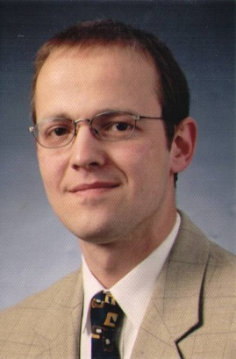
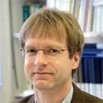
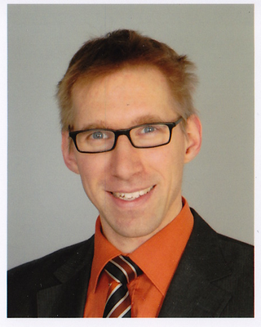
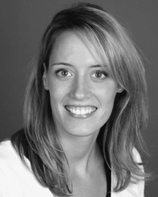
Chemie an der JLU
Bernhard Spengler
Bioanalytische Chemie
Richard Göttlich
Katalyse, Organische Synthese
Peter R. Schreiner
Organokatalyse,
Computerchemie
Life Sciences
Hermann A. Wegner
Katalyse, Organische Synthese
Nicole Graulich
Didaktik
21
Notes:
MGg: Portrait R. Göttlich in höherer Auflösung, neues Portrait P. R. Schreiner (von Webseite der AG) eingefügt

Slide 22
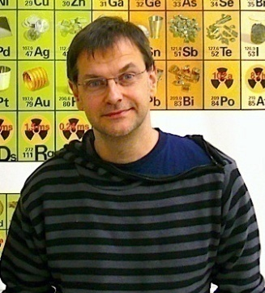
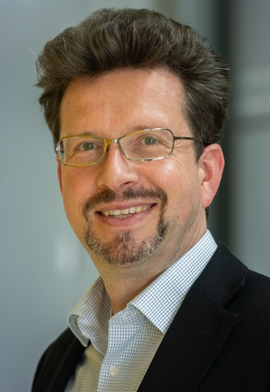
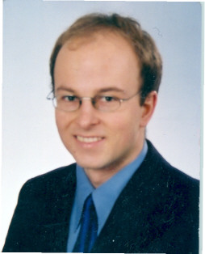
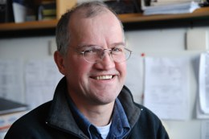
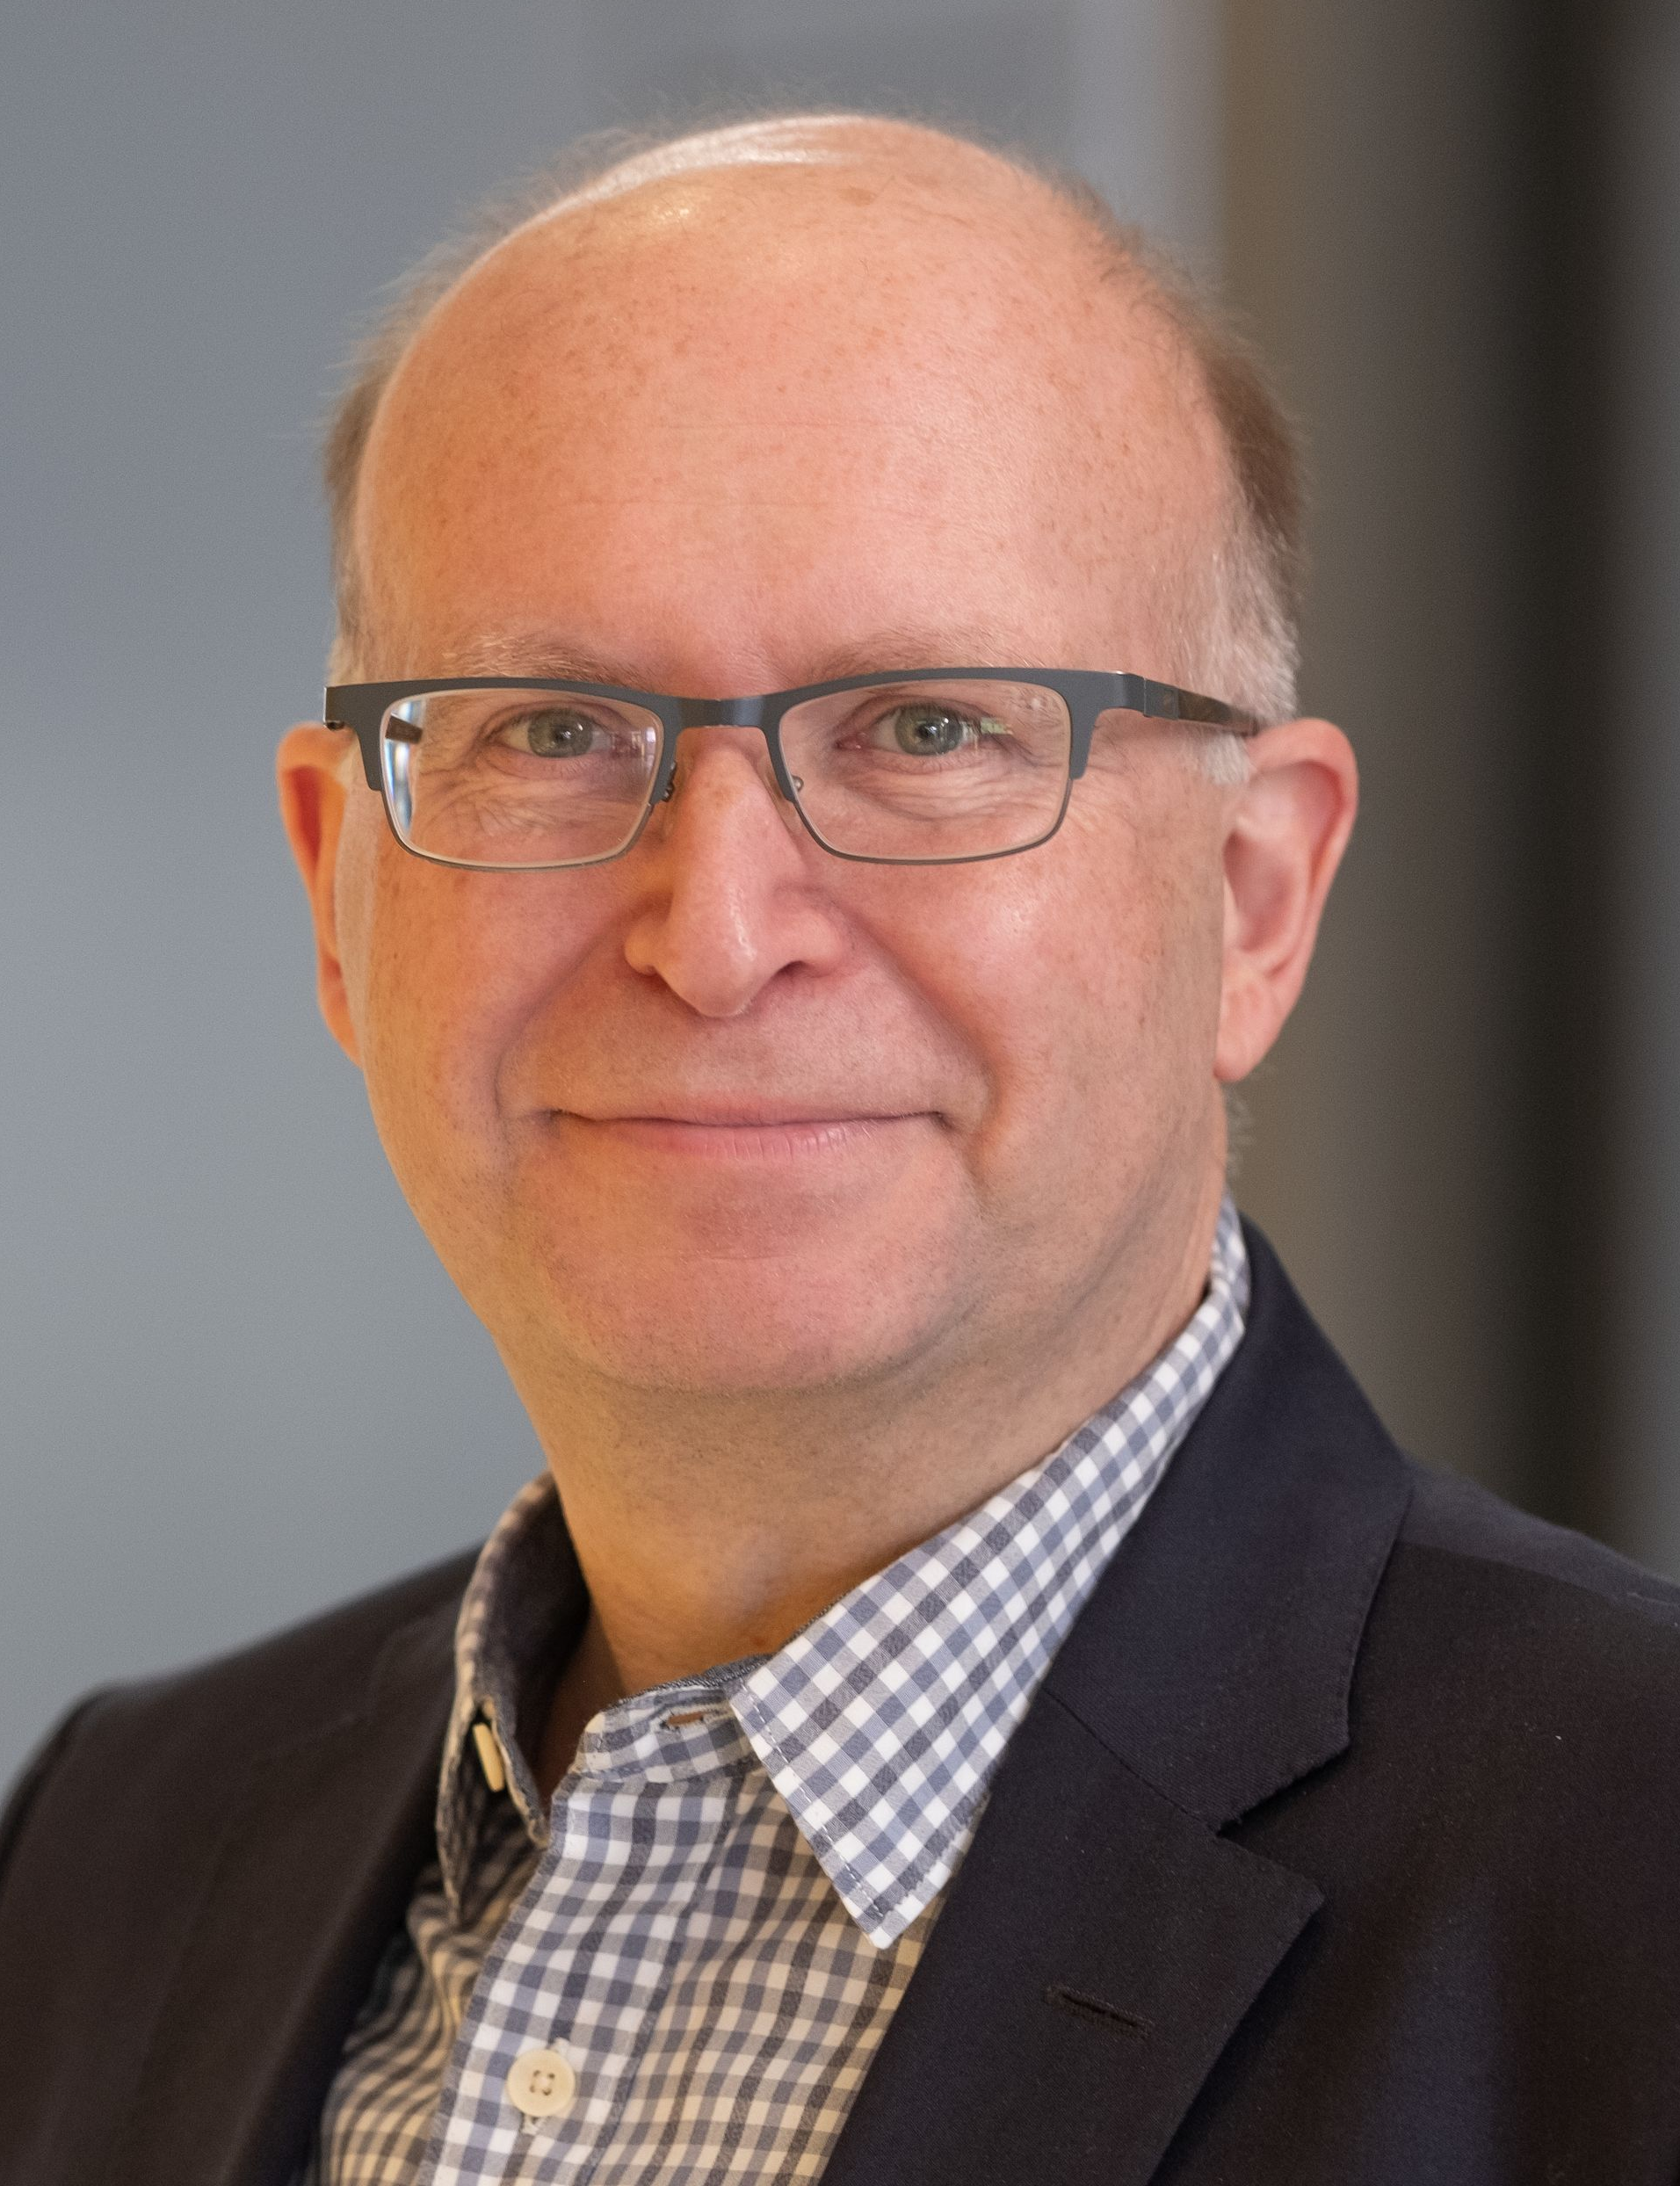
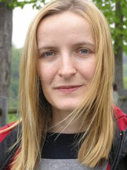
Chemie an der JLU
Klaus Müller-Buschbaum
Festkörperchemie, Funktionale Materialien
Siegfried Schindler
Bioanorganische und
Koordinationschemie
Bernd Smarsly
Nanomaterialien
Material Science
Herbert Over
Theoretische Chemie,
Katalyseforschung
Jürgen Janek
Elektrochemie, Physikalische Festkörperchemie
Doreen Mollenhauer
Theoretische Chemie
22
Notes:
MGg: Neue Portraits J. Janek, B. Smarsly und H. Over

Slide 23
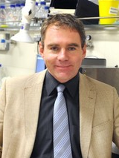
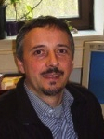
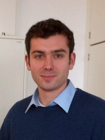
Chemie an der JLU
Food Science
Holger Zorn
Lebensmittelchemie
Biotechnologie
Gerd Hamscher
Lebensmittelchemie
Toxikologie,
Rückstandsanalytik
Martin Rühl
Lebensmittelchemie
Biochemische Methoden der Lebensmittelanalytik,
Biotechnologie von Speisepilzen
23

Slide 24
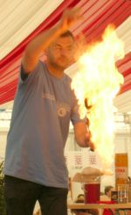
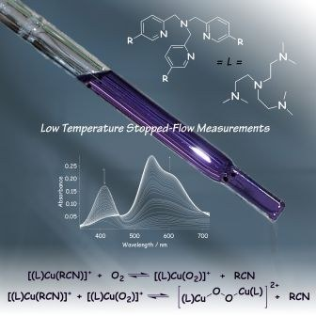
Institut für Anorganische und Analytische Chemie der Justus-Liebig-Universität Gießen
Arbeitsgruppe Prof. Dr. Siegfried Schindler – Koordinationschemie
Interessen:
Koordinationschemie von Fe-, Co-, Cu-, Ni-, Zn-Komplexen
Anorganische Reaktionskinetik
(Tieftemperatur-Stopped-Flow)
Molekularer Magnetismus
Homogene Katalyse
Aktivierung von Sauerstoff
24

Slide 25
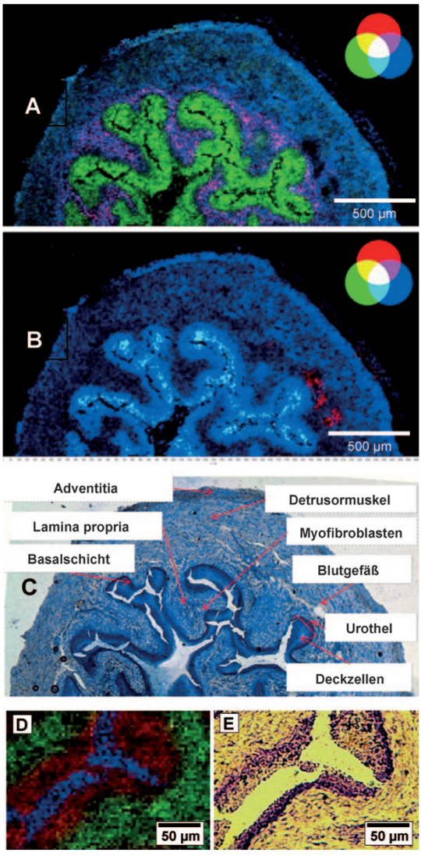
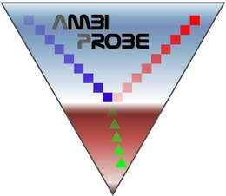
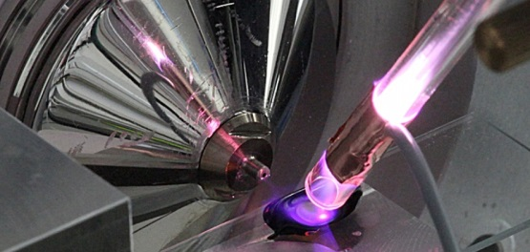
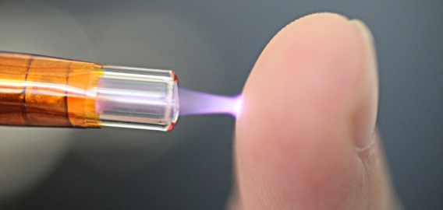
Institut für Anorganische und Analytische Chemie der Justus-Liebig-Universität Gießen
Arbeitsgruppe Prof. Dr. Bernhard Spengler – Hochleistungs-Massenspektrometrie
Interessen:
Massenspektrometrische in-situ-Analytik für die Problembereiche Gesundheit, Umwelt, Klima und Sicherheit
(LOEWE-Schwerpunkt „AmbiProbe“)
Bildgebende Massenspektrometrie
Massenspektrometrie an Biomolekülen
Aerosol Massenspektrometrie
25

Slide 26
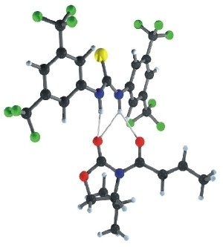
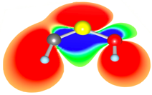
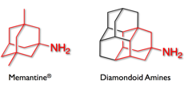
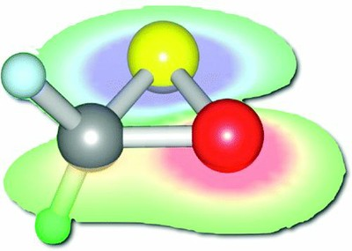
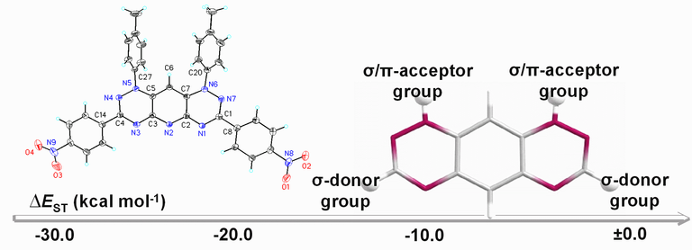
Institut für Organische Chemie der Justus-Liebig-Universität Gießen
Arbeitsgruppe Prof. Dr. Peter R. Schreiner – Organokatalyse, Computational Chemistry
Interessen:
Organokatalytische Reaktionen und
Methoden (Thioharnstoffe, Oligopeptide)
Nanodiamanten (Diamantoide)
Matrixisolation reaktiver Zwischenstufen (z. B. Carbene)
Computational Chemistry
26

Slide 27
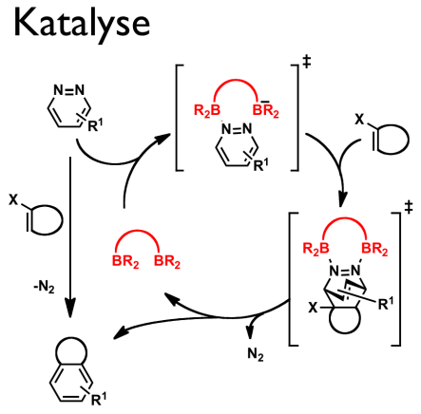
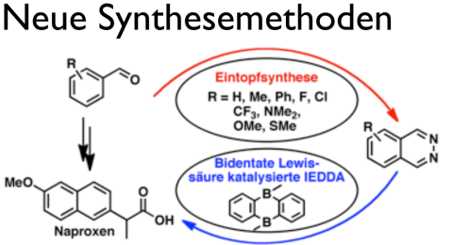
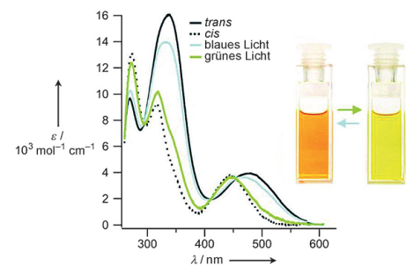
Institut für Organische Chemie der Justus-Liebig-Universität Gießen
Arbeitsgruppe Prof. Dr. Herrmann A. Wegner – Katalyse und molekulare Schalter
Interessen:
Bidentate Lewissäuren in der Katalyse
Funktionale makrozyklische molekulare Schalter
27

Slide 28
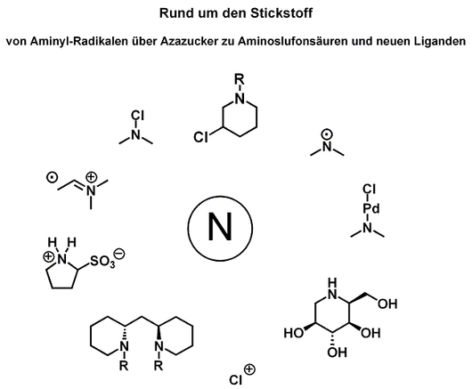
Institut für Organische Chemie der Justus-Liebig-Universität Gießen
Arbeitsgruppe Prof. Dr. Richard Göttlich – Organische Stickstoffchemie
28

Slide 29
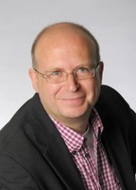
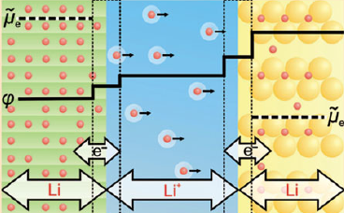
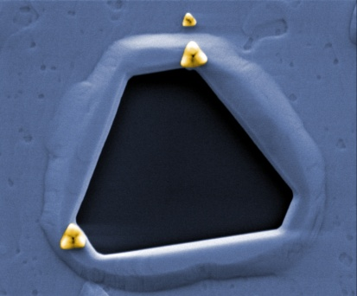
Physikalisch-chemisches Institut der Justus-Liebig-Universität Gießen
Arbeitsgruppe Prof. Dr. Jürgen Janek - Festkörperelektrochemie
Interessen:
Materialien für Energie- /
Sensortechnologien,
Batterieforschung
Elektrochemische
Oberflächenkontrolle
Elektrodenkinetik von festen Ionenleitern
Elektrochemie
und Plasmaphysik
29

Slide 30
Physikalisch-chemisches Institut der Justus-Liebig-Universität Gießen
Arbeitsgruppe Prof. Dr. Herbert Over - Oberflächenchemie und Modellkatalyse
Interessen:
Rutheniumdioxid
als Modellkatalysator
Deacon Prozess: HCl Oxidierung
Oxidation von Nanomaterialien
DFT Rechnungen
VT-STM - Temperaturvariable
Rastertunnelmikroskopie
In-situ Methoden: RAIRS - Reflexions-
Absorptions-Infrarot-Spektroskopie, SXRD - Oberflächenröntgenbeugung
30

Slide 31
Physikalisch-chemisches Institut der Justus-Liebig-Universität Gießen
Arbeitsgruppe Prof. Dr. Bernd Smarsly - Funktionelle Nanomaterialien
Interessen:
X-ray
Detector
Sol-Gel-Chemie
Mesostrukturierte Oxide
Poröser Kohlenstoff
Ionische Flüssigkeiten
Hierarchische Porensysteme
Röntgen-Klein- und
Weitwinkelstreuung: Theorie + Exp.
Angewandte Elektrochemie
Physisorption: Theorie + Exp.
31

Slide 32
Wo arbeiten Chemiker?
Erster Berufsschritt der Masterabsolventen 2018
32

Slide 33
Wo arbeiten Chemiker?
Erster Berufsschritt der promovierten Chemieabsolventen 2018
33

Slide 34
Wo arbeiten Chemiker?
34

Slide 35
Wo arbeiten Chemiker?
35

Slide 37
B.Sc. Lebensmittelchemie
„Lehre von den Eigenschaften und Umwandlungen der Lebensmittel und ihrer Bestandteile“
➢ Zusammensetzung der Lebensmittel
➢ Reaktionen der Lebensmittelinhalts-stoffe
☞ Qualität, Verfälschung, Betrug
37

Slide 38
B.Sc. Lebensmittelchemie
Inhalte
Grundlagen:
Physik, Mathematik, EDV, Toxikologie, Rechtskunde, Biologie
Chemie:
Anorganische-, Analytische-, Organische-, Physikalische- und Biochemie
Lebensmittelchemie:
Lebensmittelchemie, Mikrobiologie, Botanik der Nutzpflanzen (inklusive Mikroskopie), tierische & pflanzliche Lebensmittel, Futtermittel, Trink- und Mineralwasser
38

Slide 39
Studienverlauf
39

Slide 40
40
Notes:
2002 Pommes, Chips & Co. mit Acrylamid
2003 Dioxin in Futtermittel
2005 importiert Fleischhändler Geflügelabfälle, kennzeichnet sie um und verkauft sie an Lebensmittelproduzenten
2006 Gammelfleisch
2008 Melamin in chinesischem Milchpulver
2008 Mäusekot im Mozzarella, außerdem Eisenstücke und Würmer
2011 Dioxin im Futtermittel eines schleswig-holsteinische Herstellers
2011 EHEC-Darmkeim in Sprossen
2012 In Backwaren einer bayerischen Großbäckerei finden sich Mäusekot und Reste von anderen Lebensmitteln.
2013 Pferdefleisch in Lasagne
2013/2014 angeblich nicht natürliches Piperonal in Ritter sport Voll-Nuss

Slide 41
Können denn Lebensmittel „chemisch“ sein?
41

Slide 42
Chemie von innen
Acrylamid
Hydroxymethylfurfural
Biogene Amine
Röststoffe
Chlorpropanole
Farbstoffe
Fettoxidation
Geschmacksstoffe
Aromastoffe
42

Slide 43
Chemie von außen
Täuschung / Verfälschung
Ionisierende Bestrahlung
Pflanzenschutzmittel
Zusatzstoffe
Tierarzneimittel
Räuchern
Dioxine
Mykotoxine
Schwermetalle
43

Slide 44
Lebensmittelchemie ?!
„Lehre von den Eigenschaften und Umwandlungen der Lebensmittel und ihrer Bestandteile“
Zusammensetzung der Lebensmittel
Reaktionen der Lebensmittelinhaltsstoffe
➥ Qualität, Verfälschung, Betrug
44

Slide 45
Täuschung / Lebensmittelverfälschungen
Wässerung (Wein, Milch, Fruchtsaft)
„Entsäuerung“ (Süßung) von Wein mit Bleiacetat
Zusatz von Gesteinsmehlen zu Gewürzen
Verlängerung wertvoller pflanzlicher Öle (z.B. Olivenöl)
Diethylenglykol in Wein
45

Slide 46
Täuschung / Lebensmittelverfälschungen
„Analogkäse“
„Schummelschinken“
synthetisches Apfelsaftkonzentrat
Pfirsicharoma in Wein
Melamin in Milchpulver (China)
….
46

Slide 47
APOLMChem
Verordnung
über die Ausbildung und Prüfung staatlich geprüfter Lebensmittelchemikerinnen und Lebensmittelchemiker
Vom 30. Juli 2012
§ 19 Anerkennung von Prüfungen, Anrechnung von Studien- und Prüfungsleistungen
(2) Auf Antrag ist durch das vorsitzende Mitglied des Prüfungsausschusses für den zweiten Prüfungsabschnitt eine bestandene
1. [...]
2. Prüfung zum Master of Science im Studiengang Lebensmittelchemie an einer deutschen Hochschule
als bestandener zweiter Prüfungsabschnitt anzuerkennen [...]
47
Notes:
Am Tag der Zeugnisübergabe: Hälfte der Studierende bereits einen Arbeitsvertrag

Slide 48
Berufsbild
Amtliche Lebensmittelüberwachung
Schutz des Verbrauchers vor gesundheitlichen Gefahren und vor Täuschung/Betrug
Betriebskontrolle (Hersteller, Handel)
Lebensmittel- und Bedarfsgegenständeuntersuchung
gutachterliche Tätigkeit
48

Slide 49
Berufsbild
Amtliche Überwachung
Lebensmittel, Futtermittel, Bedarfsgegenstände, Kosmetika, …
Industrie
Lebensmittel, Kosmetika, Pharmazeutika, Laborgeräte, …
Forschung
Universitäten, außer-universitäre Forschungs-institute (BRD, EU), …
Sonstige
Handelslaboratorien, Bundesbehörden, EU, Zoll, BKA, Verbraucherschutz-organisationen, …
49

Slide 50
Berufsbild
50

Slide 52
B.Sc. Materialwissenschaft
Materialwissenschaft beschäftigt sich mit der Entwicklung, der Herstellung und Verarbeitung von Materialien und Werkstoffen.
naturwissenschaftlicher Studiengang! (kein Ingenieurstudiengang)
Querschnittsdisziplin
Entwicklung, Synthese, Charakterisierung und Optimierung von „Funktionalen Materialien“
Beispiele: Nanomaterialien, intelligente Materialien, Halbleiter-Materialien, Hybridmaterialien, …
Physik
Material
Wissen-
schaften
Chemie
Biologie/
Medizin
Notes:
MGg: Halbleiter hinzugefügt

Slide 53
Studienverlauf
Notes:
MGg: Neuer Studienverlaufsplan (gültig nach Reakkreditierung)

Slide 54
B.Sc. Materialwissenschaft

Slide 55
Inhalte
Grundmodule (1. - 4. Semester)
aus den Bachelor-Studiengängen Chemie und Physik sowie ein Grundmodul Mathematik
Erweiterungsmodule (3. - 5. Semester)
zu Gebieten Materialien (Chemie) und Methoden (Physik)
Vertiefungsmodule (5. + 6. Semester)
mit hoher Anwendungsorientierung
industrienahes oder forschungsbezogenes Studienprojekt
(Berufspraktikum)
Bachelor-Thesis

Slide 56
Beteiligte Physik-Gruppen
Peter J. Klar
Mikro-/Nanostrukturen, Dünnfilme, Bauelemente
Detlev Hofmann
Festkörper-Charaktierisierung
André Schirmeisen
Rastersonden-Mikroskopie
Christian Heiliger
Festkörper-Theorie
Sangam Chatterjee
Optik, Spektroskopie, Halbleiter
Derck Schlettwein
Molekulare Materialien, organische Elektronik
Michael Dürr
Oberflächenphysik
Simone Sanna
Theoretische Festkörper- spektroskopie
Notes:
MGg: Neue Folie zu den am MaWi-Studiengang beteiligten Physik-Professoren mit ihren Arbeitsgebieten eingefügt

Slide 57
Gemeinsam genutzte Geräte – eine Stärke der Gießener Materialforschung
Die Methodenplattformen des Zentrums für Materialforschung („LaMa“)
können bereits in den Studienprojekten des B.Sc.-Studiums genutzt werden. Z.B.:
Mikro-/ Nanostrukturierungs-labor (MiNaLab)
Elektrochemie-/ Grenzflächenlabor (ELCH)
Dünnschicht-/Epitaxielabor (DünE)
Optik-/Spektroskopielabor (OptiSpek)
Fotos: Ralf Niggemann
Notes:
MGg: Neue Folie zu den Methodenplattformen des LaMa (siehe auch http://www.uni-giessen.de/fbz/zentren/lama/Platt) hinzugefügt.
Bild MiNaLab -> Fotolithografie
Bild ELCH -> Feldemissions-Rasterelektronenmikroskop
Bild DünE -> Molekularstrahl-Epitaxie (MBE)
Bild OptiSpek -> Fotolumineszenz-Messplatz

Slide 58
Beispiel-Modul
Messtechnik und EDV (im 4. Semester)
Grundlagen der Messtechnik (analog und digital)
Materialorientierte Messtechnik
Programmierung, Steuerung und Datenerfassung mit dem Computer (z. B. mittels LabView)
Datenanalyse und –visualisierung und –modellierung (z.B. Origin/Excel/ Mathematica)
Datenaustausch und –beschaffung (Internet)
Vorlesung 1 SWS x 15 Wochen 15 h
+ Vor- und Nachbereitung 15 h
Praktikum 12 Tage à 5h 60 h
+ Vorbereitung und Protokoll 12 * 6h 36 h
Prüfung inkl. Vorbereitung 24 h
Workload: Σ 150 h
5 CP
(30 h ≡ 1 CP)
Prüfung: Klausur (PL 100%)
Notes:
MGg: Daten des Bsp.-Moduls auf Grundlage der neuen Modulbeschreibung (im Zuge der Reakkreditierung) aktualisiert

Slide 59
„Advanced Materials“ sind meist Nanomaterialien
Selbstreinigende Fenster
Beschichtungen
Lacke
Klebstoffe
Textilien
Verpackungsmaterialien
Dichtungen
Dämmstoffe
Isolatoren
Feuerfeste Stoffe
etc.
Notes:
Transluzente Bälge, Fensterbeschichtungen, um den Energiehaushalt im Gebäude zu regulieren, Nanolacke: kratzfest,

Slide 60
Herausforderungen unseres Jahrhunderts
Mobilität
Energie
Umwelt
Information
Nicht mehr nur die Funktion, sondern die Nachhaltigkeit macht das Material der Zukunft aus !

Slide 61
Beispiel: Dünnschichtsolarzellen – Materialphysik

Slide 62
Beispiel: Hi-Tech Materialien im PC - Materialchemie
Flachbildschirm: Flüssigkristalle (OC): Merck
Prozessor: hochreines Si (AC): Wacker
Opt. Lithographie (Photolack: OC)
CD, DVD (Polycarbonate: OC): Bayer
Festplatten… (Fe-Oxid: AC)
Li-Akkus (PC) …: Varta, etc.
Ionenbatterien u. Akkus (Prof. Dr. J. Janek, Physikalische Chemie)
Notes:
MGg: Schriftart in Arial geändert (Einheitlichkeit)

Slide 63
Berufsaussichten?
Zur Zeit „gute" Berufsaussichten
Keine Jobgarantie!
Viele potenzielle Arbeitsbereiche:
„Klassische Chemieindustrie
Energie-Branche (Photovoltaik-Firmen, etc.)
Halbleiter-Industrie
Akademische Forschung (Nachwuchsmangel)
Diverses: Unternehmungsberatung, etc.
Notes:
MGg: Schriftart in Arial geändert (Einheitlichkeit)

Slide 64
Beschäftigung in Forschung und Entwicklung
Forschung und Lehre an Hochschulen
Forschung & Entwicklung
Chemischen Industrie
Pharmaindustrie
Bio/Chemie/Physiktechnologieunternehmen
Medizinische Industrie
Forschungszentren wie Max-Planck-Institut, Institute der Fraunhofer-Gesellschaft
Notes:
MGg: Schriftart in Arial geändert (Einheitlichkeit)

Slide 65
Studienrealität
Hohe zeitliche Beanspruchung: regelmäßig 40+ Stundenwochen
Je geringer das Vorwissen, umso höher der Einsatz am Anfang des Studiums – aber es ist zu schaffen!
Blockmodule oder semesterbegleitende Veranstaltungen v.a. Vorlesungen, Übungen, Seminare, Praktika.
Prüfungen am Ende eines Moduls (2 Wdhl.möglichkeiten)
Hoher Pflichtanteil, ab 4./5. Semester Wahlmöglichkeiten.
Probleme:
Arbeiten neben dem Studium ist schwierig
Große Stofffülle, hoher Lern- und Leistungsaufwand
Notes:
MGg: Schriftart in Arial geändert (Einheitlichkeit)

Slide 66
Große Methodenvielfalt
Grundlegende Methoden in den ersten Semestern
Bedienung neuester Forschungsgeräte in den höheren Semestern
Mitarbeit in den Forschungsinstituten für die Bachelorarbeit
Arbeiten an der Forschungsfront!

Slide 67
Bewerbung und Zulassung
Zulassungsvoraussetzungen
Allgemeine Hochschul- und Fachhochschulreife, Meisterprüfung, Hochschulzugang für beruflich Qualifizierte.
Zulassungsbeschränkung:
Studienplätze: 90 in Chemie, 34 in Lebensmittelchemie, 40 in Materialwissenschaft
HAV:
Durchschnittsnote der Hochschulzugangsberechtigung + Punkte aus GK und LK sowie der Abiturprüfung in Biologie, Chemie und Physik
Bewerbung
Nur zum Wintersemester, Online-Bewerbung bis 15.07.
Anforderungen
Interesse an Naturwissenschaften, Grundlagenkenntnisse in Chemie, Mathematik und Physik, Englischkenntnisse.

Slide 68
Studieren in Gießen
Bewusste Entscheidung für ein Studienfach (wichtig!)
Beratungsangebote nutzen
Allgemeine Studienberatung „Call Justus“ Hotline: 0641-9916400
Fachstudienberatung am Fachbereich 08
Hochschulinformationstage („HIT“)
Zulassungsvoraussetzungen nochmal prüfen
Bewerbung → Zulassung → Einschreibung
Studienbeginn
Studieneinführungswoche

Slide 69
Informationen zum Studium im Internet
http://www.uni-giessen.de/cms/Studium und Lehre

Slide 70
Wir würden uns freuen, Sie an der Justus-Liebig-Universität in Gießen
begrüßen zu dürfen!

